Slide 1
Современная скульптура.
Новые материалы.

Slide 2
Скульптура один из видов искусства. Скульптура ( от лат.skulpo – вырезаю, высекаю) ваяние, пластика один из видов изобразительного искусства.
Скульптура – это искусство преображения пространства посредством объема.

Slide 3
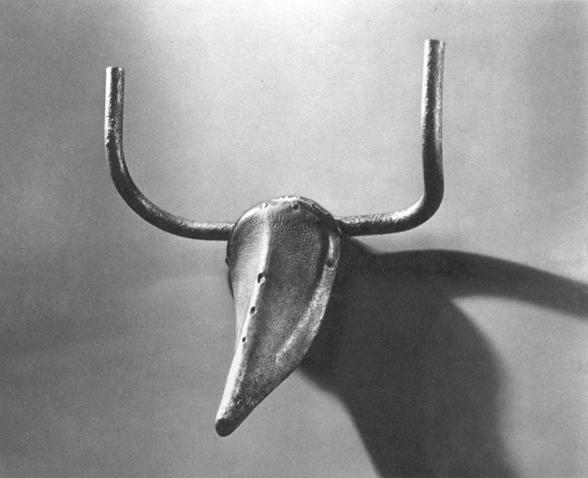
в 20 веке развитие скульптуры принимает экспериментальный характер. Особенно сильно было влияние П. Пикассо приведшее к включению в произведение скульптора самых различных нетрадиционных материалов. Именно эта особенность развития скульптуры 20 века привила художникам уважение к предмету.

Slide 4
. Творчество художника превращается в игру с совершенно разными материалами. Это и проволока, и пенопласт, и гипс, и бытовые предметы, скотч ,причем очень часто эти материалы совершенно разные по фактуре и массе часто комбинируются вместе.

Slide 5
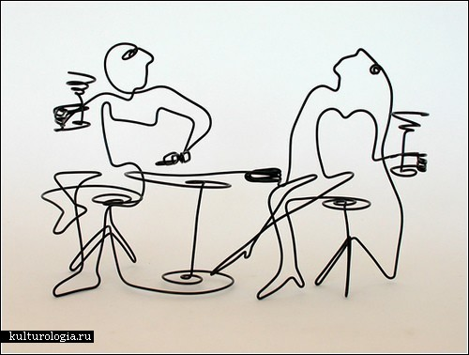
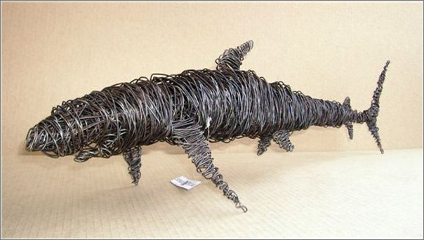
Конечно, некоторые художники отдают предпочтение какому то одному материалу.
Например, Стив Лохман и Серджио Селари отдают предпочтение проволоке.

Slide 6
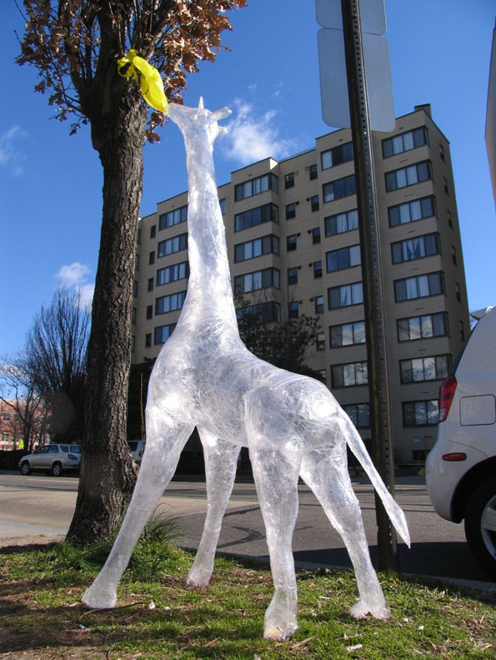
Из чего только не делают скульптуру в 21 веке! А знаете ли вы что скульптуру можно склеить, причем склеить из скотча?

Slide 7
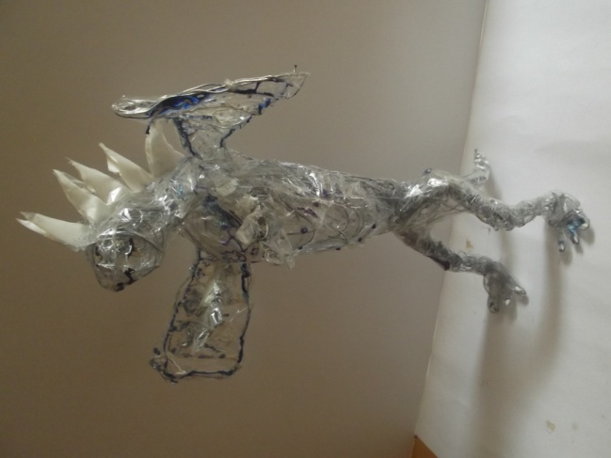
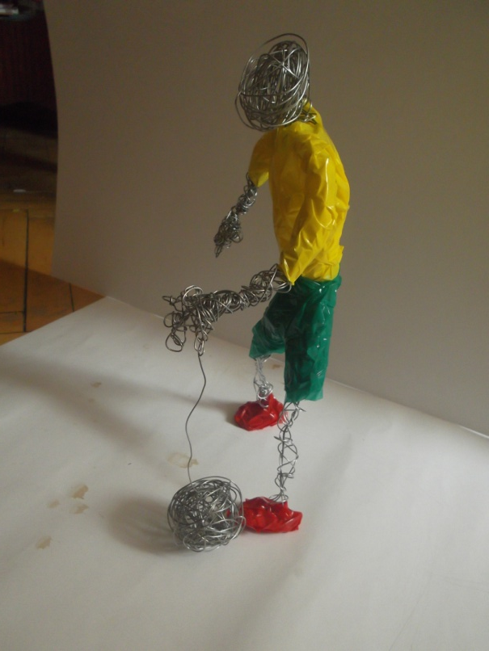
Конечно, работа с такими разными материалами вызывает неизменный интерес у детей

